Slide 1
XIVème Journée Professionnelle de l’Association des Techniciens de Laboratoire Médical
Technicien de recherche en laboratoire de Biologie Médicale
Johny BOMBLED
Cadre médicotechnique en R&D
Chargé de coordination en développements

Slide 2
Présentation de Gustave Roussy
Premier centre européen de lutte contre le cancer, expert des cancers complexes
Une médecine de pointe au service de l’humain, plus personnalisée et moins invasive
Des experts de renommée internationale pour une puissante dynamique de progrès
Des traitements de haute qualité, en toute sécurité
Une recherche de pointe pour favoriser les grandes découvertes
L’innovation au cœur d’une révolution humaine, scientifique et technologique
Des valeurs d’innovation, d’énergie, de partage et de bienveillance
L’humanité au cœur des 3 missions de Gustave Roussy : soigner, inventer, transmettre
Une vision d’excellence : mettre en place le meilleur collectif de chercheurs, médecins, soignants, donateurs, au service des patients
Une ambition engagée : créer la médecine de demain en accélérant le transfert de l’innovation au bénéfice direct des malades

Slide 3
Les missions de Gustave Roussy
1- L’enseignement
Transmettre la connaissance
2- Les soins
Améliorer la prise en charge globale des patients
3- La recherche
Améliorer la compréhension
Optimiser les process analytiques pour améliorer la prise en charge des patients

Slide 4
Les missions de Gustave Roussy
1- L’enseignement
LA TRANSMISSION DES SAVOIRS, LEVIER D’EXCELLENCE
•La transmission des savoirs : une valeur profondément ancrée dans la vocation et la culture de Gustave Roussy.
•Étudiants et professionnels sont formés par des experts, enseignants et praticiens de haut-niveau, dans tous les domaines de la cancérologie.
•L’École des sciences du cancer et l’École doctorale de cancérologie, deux établissements dédiés à l’oncologie uniques en France.

Slide 6
2- Soins
Une prise en charge globale pour gagner contre la maladie
Proposer traitements de pointe, innovation thérapeutique et humanité aux patients.
Développer de nouvelles thérapies grâce à un plateau technique toujours plus innovant.
Accélérer le transfert des innovations thérapeutiques aux patients avec un département dédié aux essais précoces.

Slide 8
Les missions de Gustave Roussy
3- La Recherche
Moteur de l’innovation
34 équipes réparties en 13 unités
300 chercheurs dans toutes les dimensions de la recherche : fondamentale, clinique et translationnelle.
380 études cliniques en cours
27% des patients inclus dans la recherche biomédicale
75 familles de brevet en portefeuille Chiffres
3 axes de recherche :
La médecine personnalisée, pour proposer des traitements ciblés,
L’immunothérapie, pour renforcer et stimuler les défenses du malade contre les cellules cancéreuses,
La réparation de l’ADN, pour améliorer la compréhension des mécanismes moléculaires.
Organisation:
Une organisation intégrée entre recherche et soin pour favoriser les avancées thérapeutiques.
Des modèles de prises en charge renouvelés pour en faire bénéficier les patients le plus rapidement possible.

Slide 9
Organisation de la Recherche Gustave Roussy
Recherche fondamentale
La recherche fondamentale en cancérologie vise à comprendre les mécanismes qui aboutissent au cancer.
Approfondir les connaissances sur le fonctionnement des cellules saines et des cellules cancéreuses est indispensable pour développer de nouvelles approches diagnostiques et des traitements innovants, ou améliorer ceux qui sont déjà disponibles.
Recherche Clinique et translationnelle
La recherche clinique a pour objectif de définir et de valider les meilleures stratégies possibles de diagnostic et de traitements des pathologies cancéreuses.
La recherche translationnelle assure le lien entre une recherche fondamentale indispensable à tout progrès, et une recherche clinique se préoccupant des patients. Elle se charge donc de trouver des applications pratiques aux découvertes fondamentales les plus récentes.
Recherche dans un service de Biologie Médicale
La recherche dans un service de Biologie Médicale assure le lien entre la recherche clinique et translationnelle et les services cliniques pour une application au bénéfice des patients.
Elle assure la mise en place des technologies et des analyses pour le diagnostic et le traitement des pathologies cancéreuses dans le cadre des règles d’accréditation.

Slide 10
Profils des techniciens Recherche en Biologie Médicale / Recherche fondamentale
Le profil du technicien de Recherche en Biologie Médicale est différent du technicien de recherche Fondamentale ou translationnelle.
Le technicien de Recherche en Biologie Médicale
Technicien de laboratoire Médicale (titulaire d’un diplôme d’état et inscrit au répertoire ADELI).
Effectif de 20 technicien(nes)
Le technicien en recherche fondamental ou translationnelle
Ingénieur en biotechnologie
Etudiant en master sciences humaines ou Doctorant
Etudiant en licence pro
Technicien de laboratoire Médicale (titulaire d’un diplôme d’état et inscrit au répertoire ADELI).
Effectif d’environ 80 personnes tous profils confondus.

Slide 11
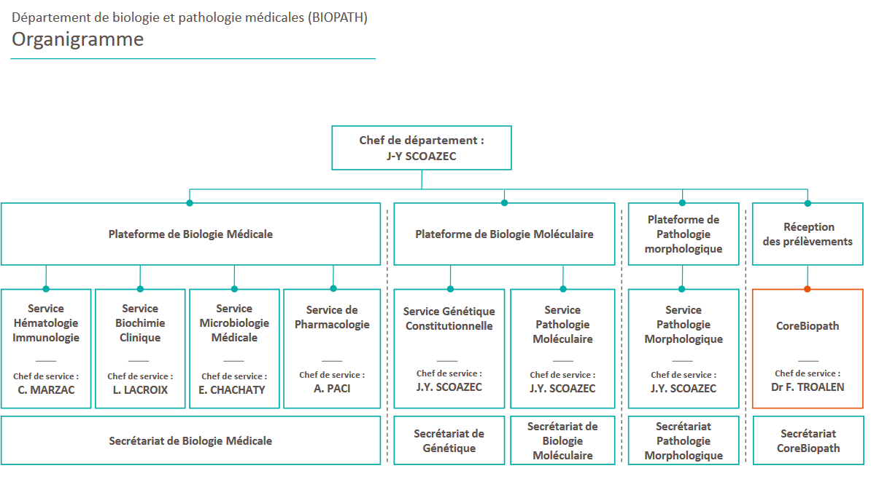
Présentation du Département de Biologie et Pathologie Médicales

Slide 12
Présentation de la plate forme de Biologie Moléculaire
Cellule de Développement
Service de Génétique Constitutionnelle
Service de Pathologie Moléculaire
Comité de pilotage
Biologistes (3)
Ingénieur Biologiste
Biologistes (6)
Cadre de Département
Cadre de Département
Chargé de Développement
Cytogénétique
Technicien(nes)
(5 )
Ingénieur Pathologie moléculaire
Animateur d’équipe
Technicien(nes)
(7)
Hématologie moléculaire
Animateur d’équipe
Technicien(nes)
(4)
Ingénieur Hematologie moléculaire
Bio informaticien
Tumeurs solides
Animateur d’équipe
Technicien(nes)
(4)

Slide 13
Missions de la cellule de Développement
Evaluation et justification des besoins
Hiérarchisation des demandes
Veille technologique continue (vision sur les différentes offres et disponibilité).
Expertise sur les automates présents sur la plateforme de Biologie Moléculaire.
Choix technologique avec concertation du comité scientifique de développement.
Evaluation Medico-économique
Conceptualisation des nouvelles approches technologiques, étude de la faisabilité, élaboration du cahier des charges.
Evaluation des besoins en matériel et personnel
Mise au point, validation de la méthode d’analyse
Rédaction des documents d’assurance qualité en adéquation avec la politique d’accréditation du Département (Procédures et modes opératoires).
Formation et habilitation du personnel.
Valorisation des activités de développement (exemple: rédaction et publication d’articles).
Accueil de stagiaires (contrat de professionnalisation…).
Participation à l’enseignement en interne ou en externe.

Slide 14
Implication des différents intervenants dans le Développement technologique
Technicien(ne) en Biologie Médicale:
Participe à la mise au point et à la validation des méthodes d’analyse en collaboration avec les ingénieurs
Participe à la formation du personnel technique
Participe au transfert des techniques de la cellule de développement vers les laboratoires de routine
Participe à l’activité clinique des laboratoires de Biologie Médicale
Participe, avec les Biologistes, à la caractérisation des anomalies génétiques (recherche dans les bases de données des renseignements permettant de classer l’effet de la modification génétique)
Assure le « feed back »des techniciens vers la cellule de développement pour l’amélioration continu des process analytiques

Slide 15
Exemple de la mise en place d’analyse Génétique par NGS
1ère étape: Recueil des demandes auprès des cliniciens
2ème étape: Validation des demandes par le comité de pilotage du développement
3ème étape: Veille technologique pour choisir la meilleure approche technologique en corrélation avec le matériel existant au laboratoire
4ème étape: Conceptualisation intellectuelle des process d’analyses envisagés
5ème étape: Ecriture du cahier des charges avec prise en compte des moyens techniques et personnels, évaluation du coût médico-économique
6ème étape: Mise en place des premiers essais d’analyse avec compte rendu opératoire et mise en place des contrôles de qualité
7ème étape: Modification des process en fonction des résultats
8ème étape: Validation du process retenu (reproductibilité, sensibilité, analyse de contrôle, ….).
9ème étape: Rédaction des procédures et modes opératoires
10ème étape: Formation du personnel technique
11ème étape: Habilitation du personnel technique
12ème étape: Recueil des remarques provenant des équipes techniques et retour d’information auprès de la cellule de développement pour modification des process si besoin.

Slide 16
Implication du technicien de Recherche en Biologie Médicale
Le technicien de recherche en Biologie Médicale est amené à intervenir à différentes étapes du process en collaboration avec les ingénieurs et le coordinateur chargé de développement.
Il joue un rôle de l’étape 3 à l’étape 12 du process de développement décrit précédemment.
Tous les techniciens de la plateforme de Biologie Médicale peuvent être amenés à participer aux projets de développement.

Slide 17
Implication des différents intervenants dans le Développement technologique
Ingénieur développement:
Participe à la conceptualisation des nouvelles approches technologiques
Participe à la rédaction du cahier des charges
Réalise la mise au point et la validation de la méthode d’analyse
Participe à la formation du personnel technique
Participe à l’analyse des résultats en collaboration avec l’ingénieur Bio informatique
Participe à la rédaction des documents d’assurance qualité
Participe au design des amorces de PCR et des sondes de capture pour le séquençage nouvelle génération (NGS)

Slide 18
Implication des différents intervenants dans le Développement technologique
Coordinateur chargé de développement:
Participe au comité de pilotage de la cellule de développement .
Coordonne les différentes approches technologiques des différents secteurs d’activité
Participe à la conceptualisation des nouvelles approches technologiques
Rédaction du cahier des charges en collaboration avec les ingénieurs
Réalise l’évaluation des besoins en matériel et personnels
Réalise l’évaluation médico-économique
Formation et habilitation du personnel
Participe à l’analyse et à la validation technique des résultats en collaboration avec l’ingénieur Bio informatique

Slide 19
Aptitudes
Savoir remettre en question ses pratiques professionnelles
Etre curieux, inventif
Avoir le sens de l’innovation
Maitrise des outils informatiques
Maitrise des outils de Biologie Moléculaire

Slide 20
Parcours professionnel
1983-1985 Technicien supérieur de laboratoire à Gustave Roussy
Service de Transfusion sanguine
1985-1986 Service militaire au Centre de Transfusion Sanguin des Armées
Développement d’une technique de congélation décongélation du sang
Depuis1987 Technicien supérieur de laboratoire à Gustave Roussy
- 1987-1992: Service de Biochimie:
Analyse de routine et développements de techniques de dosage de médicaments par Haute Performance Liquide Chromatographie
- 1989-1992: Service d’immunologie:
Analyse de marqueurs biologiques des cancers
Développement de kit de dosage de marqueurs tumoraux par fabrication d’anticorps monoclonaux
- 1992-2000 Service d’immunologie Unité de Génétique:
Création du laboratoire de Génétique
Mise au point des techniques de recherche d’anomalies génétiques sur l’ADN
Recherche de prédisposition génétique aux cancers
2000-2017 Cadre Médico technique au sein du service de Génétique
Participation au projet de création du Département Biologie et Pathologie Médicales
Conception, évaluation et mise en place de nouvelles stratégies analytiques sur la plate forme de Biologie Moléculaire en intégrant également de nouveaux outils informatiques
Participe à la gestion quotidienne de la plateforme de Biologie Moléculaire en collaboration avec l’encadrement du département.
Participe au projet de Restructuration des services de Génétique et de Pathologie Moléculaires au sein du département de Biologie et Pathologie Médicales.

Slide 21
Evolution du métier de technicien de laboratoire en Biologie Médicale
Le domaine de la Génétique est constamment sujet à de nouvelles découvertes à la fois fondamentale (découverte de nouveaux gènes, de nouvelles cibles thérapeutiques) mais également technologique (arrivée du séquençage nouvelle génération, analyse par panel de gènes augmentant le nombre de cibles à analyser). Ce qui implique une modification permanente de nos pratiques professionnelles et nécessite une réactivité importante des différents intervenants.
Ceci nécessitera l’émergence de nouveaux métiers et de nouvelles fonctions pour les techniciens de Laboratoire de Biologie Médicale.
Evolution vers différents profils:
Technicien de laboratoire en Biologie Médicale avec spécialisation en Bio Informatique
Technicien de Laboratoire Biologiste (aide à la caractérisation biologique des modifications génétiques).
Technicien de Laboratoire Développement (implication plus importante dans le développement technologique)
Technicien de Laboratoire en qualité

